Slide 1





Phòng GD&ĐT quận Long Biên
Trường Tiểu học Phúc Lợi
Chào mừng các em đến với bài học!

Slide 2
Luyện từ và câu
Ôn tập về dấu câu
(Dấu phẩy)
Trang 138

Slide 3

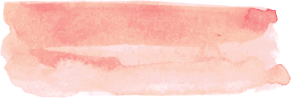


Mục tiêu
Sử dụng đúng dấu chấm, dấu phẩy trong câu văn, đoạn văn.
Viết được đoạn văn khoảng 5 câu nói về hoạt động của học sinh trong giờ ra chơi và nêu được tác dụng của dấu phẩy.

Slide 4



1
Khởi động

Slide 5




Em hãy cho biết tác dụng của dấu phẩy trong câu sau:
Gậy tre, chông tre chống lại sắt thép quân thù.
Ngăn cách các bộ phận cùng chức vụ trong câu.
Ngăn cách trạng ngữ với chủ ngữ và vị ngữ.
Ngăn cách các vế câu trong câu ghép.
Notes:
GV bấm chọn câu trả lời: Đúng sẽ hiện lên em bé hoa, Sai thì đáp án biến mất.
GV bấm vào em bé hoa để quay lại

Slide 6


Em hãy cho biết tác dụng của dấu phẩy trong câu sau:
Dạo gần đây, Hương trông ốm yếu lắm.
Ngăn cách các bộ phận cùng chức vụ trong câu.
Ngăn cách trạng ngữ với chủ ngữ và vị ngữ.
Ngăn cách các vế câu trong câu ghép.

Slide 7
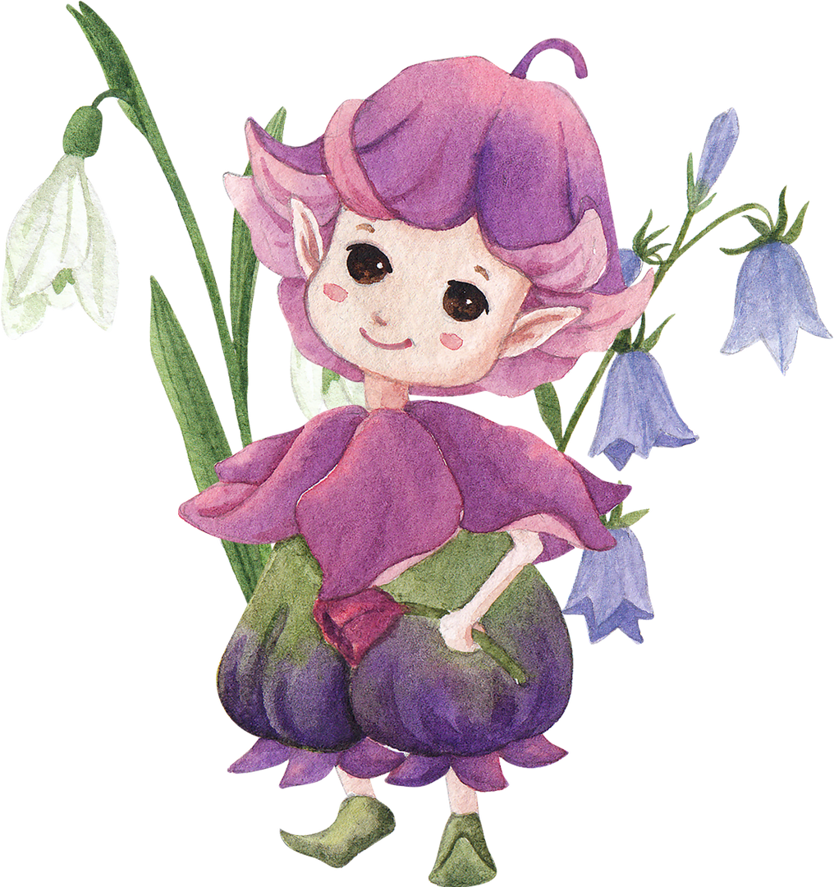
Em hãy cho biết tác dụng của dấu phẩy trong câu sau:
Cây cối xanh um, nhà cửa thưa thớt dần.
Ngăn cách các bộ phận cùng chức vụ trong câu.
Ngăn cách trạng ngữ với chủ ngữ và vị ngữ.
Ngăn cách các vế câu trong câu ghép.

Slide 8

2
Luyện tập

Slide 9

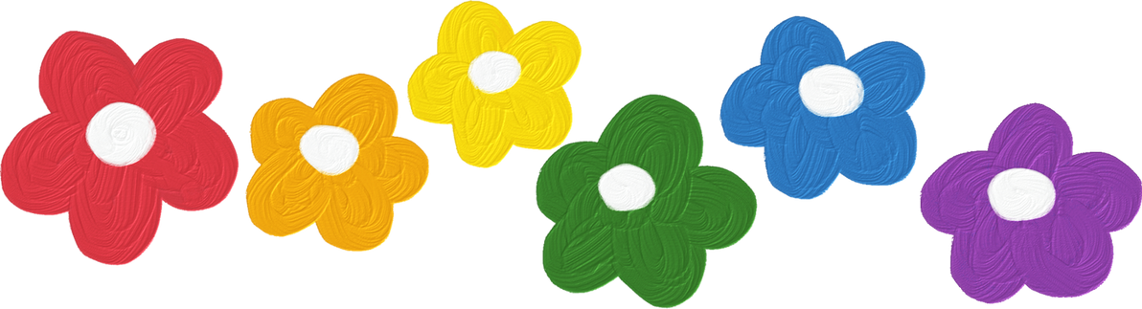
Có thể đặt dấu chấm hay dấu phẩy vào những chỗ nào ở hai bức thư trong mẩu chuyện sau ?
Dấu chấm và dấu phẩy
Có lần, nhà văn nổi tiếng Bớc-na Sô nhận được tập bản thảo truyện ngắn của một người đang tập viết văn, kèm theo một bức thư ngắn. Thư viết: "Thưa ngài tôi xin trân trọng gửi tới ngài một số sáng tác mới của tôi vì viết vội tôi chưa kịp đánh các dấu chấm dấu phẩy rất mong ngài đọc cho và điền giúp tôi những dấu chấm dấu phẩy cần thiết xin cảm ơn ngài."
Vốn là người có khiếu hài hước, Bớc-na Sô bèn viết thư trả lời : "Anh bạn trẻ ạ tôi rất sẵn lòng giúp đỡ anh với một điều kiện là anh hãy đếm tất cả những dấu chấm dấu phẩy cần thiết rồi bỏ chúng vào phong bì gửi đến cho tôi chào anh."
TRẦN MẠNH THƯỜNG sưu tầm
Mọi người đều phải bật máy ảnh khi chơi

Slide 10

.
Bức thư 1:
"Thưa ngài tôi xin trân trọng gửi tới ngài một số sáng tác mới của tôi vì viết vội tôi chưa kịp đánh các dấu chấm dấu phẩy rất mong ngài đọc cho và điền giúp tôi những dấu chấm dấu phẩy cần
thiết xin cảm ơn ngài.“
,
. Vì
,
Bức thư 2:
"Anh bạn trẻ ạ tôi rất sẵn lòng giúp đỡ anh với một điều kiện là anh hãy đếm tất cả những dấu chấm dấu phẩy cần thiết rồi bỏ chúng vào phong bì gửi đến cho tôi chào anh."
,
. Rất
,
. Xin
Mọi người đều phải bật máy ảnh khi chơi

Slide 11
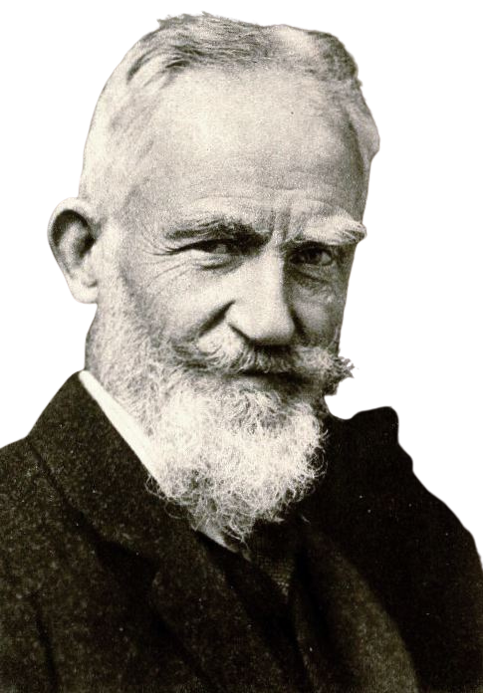
.
Bức thư 2:
"Anh bạn trẻ ạ tôi rất sẵn lòng giúp đỡ anh với một điều kiện là anh hãy đếm tất cả những dấu chấm dấu phẩy cần thiết rồi bỏ chúng vào phong bì gửi đến cho tôi chào anh.“
,
,
,
Bớc-na Sô (1856 - 1950): nhà văn nổi tiếng người Ai-len, được Giải thưởng Nô-ben về văn học năm 1925.

Slide 12

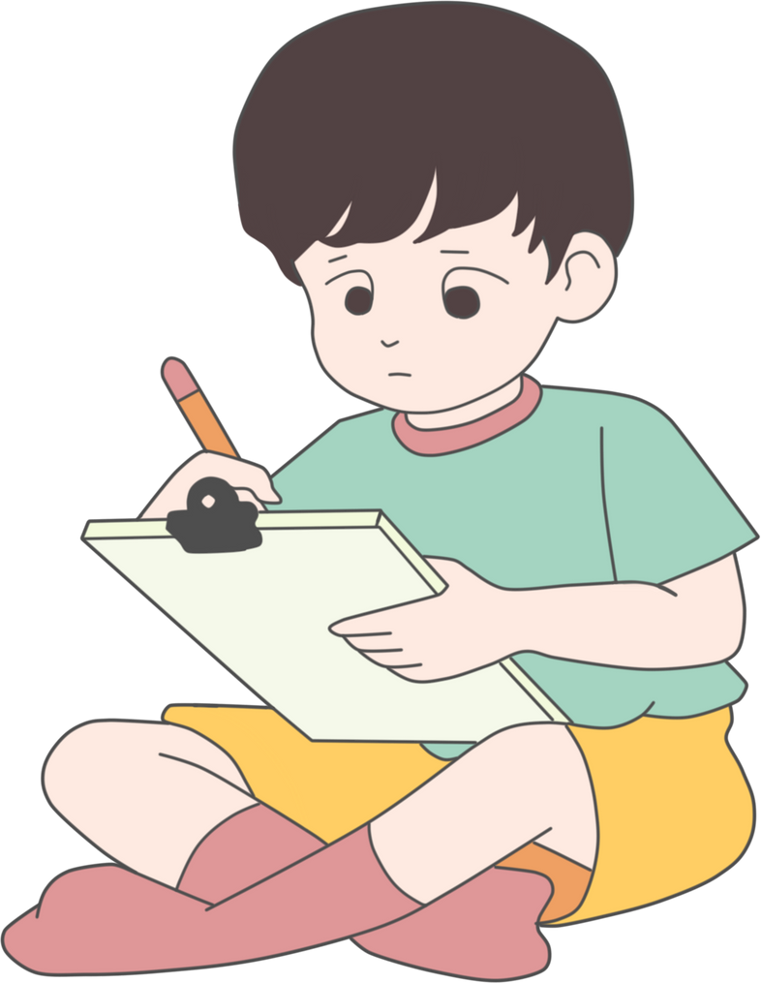
.
Viết văn rất vất vả, cần nhiều thời gian, chất xám. Anh chàng nọ muốn trở thành nhà văn nhưng không biết sử dụng dấu chấm, dấu phẩy hoặc lười biếng đến nỗi không đánh dấu câu mà nhờ nhà văn nổi tiếng làm cho việc ấy. Chính vì vậy, anh ta đã nhận được từ Bớc–na Sô một bức thư trả lời hài hước và có tính giáo dục cao.
Em có suy nghĩ như thế nào về câu chuyện trên?

Slide 13


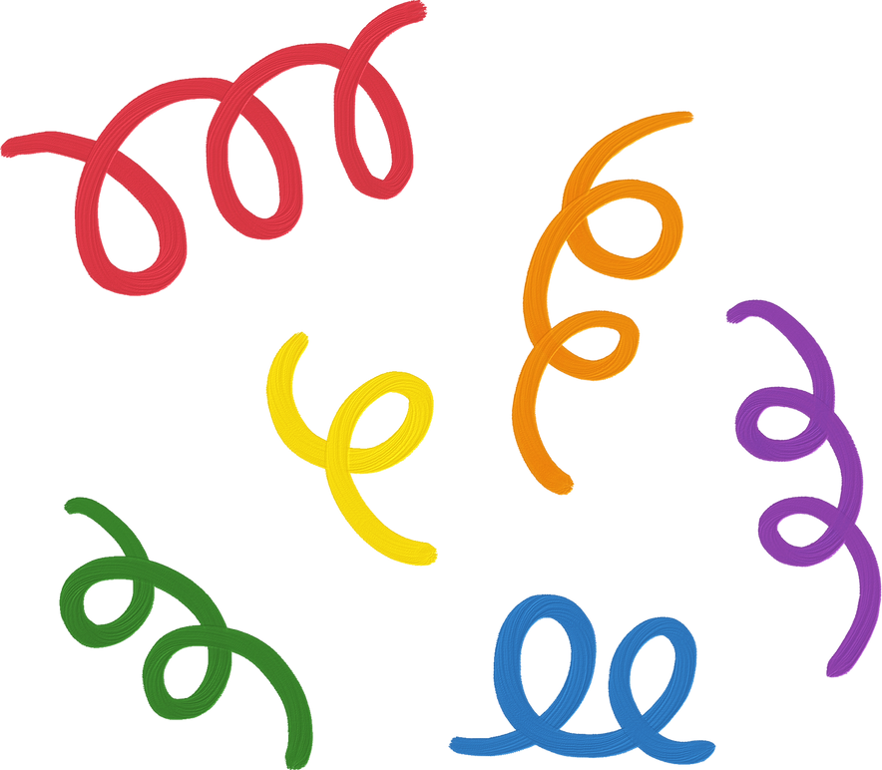

3
Vận dụng

Slide 14
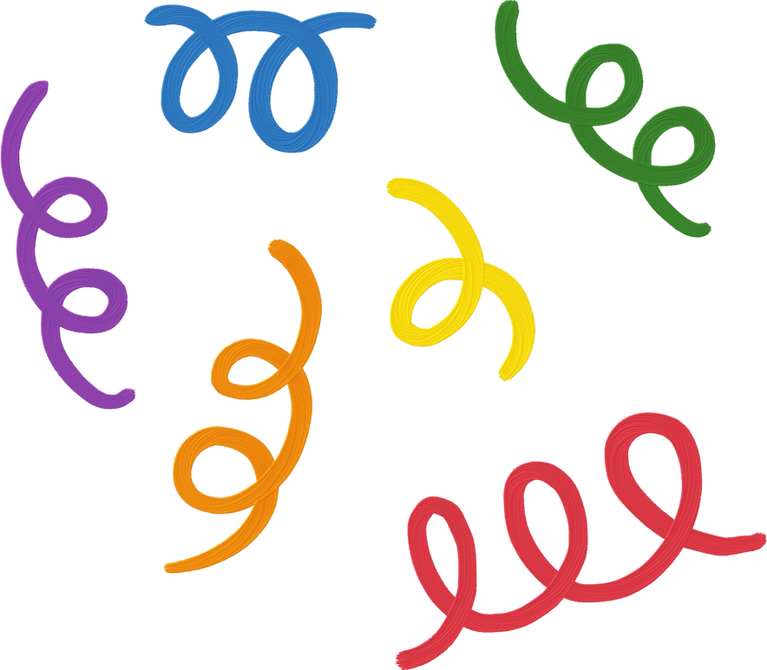

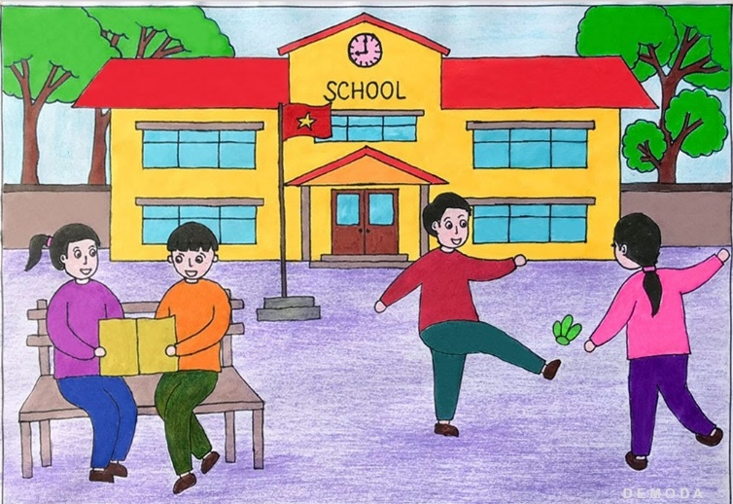
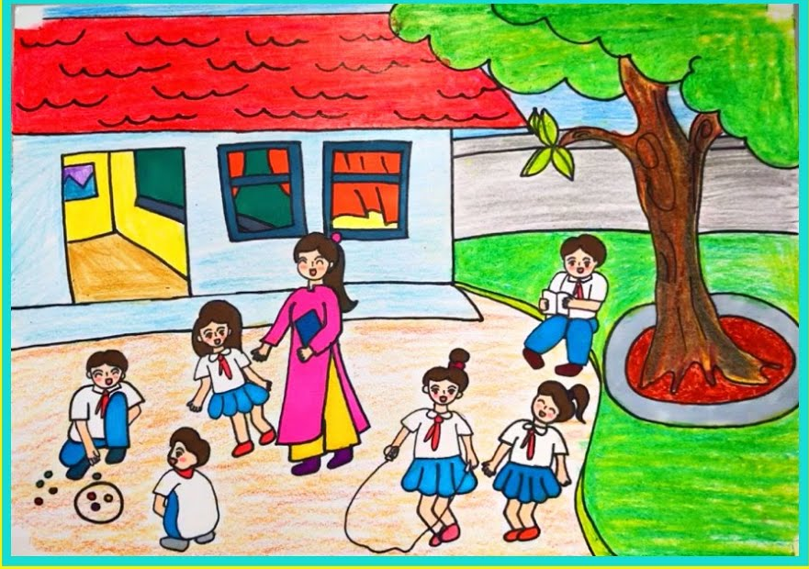
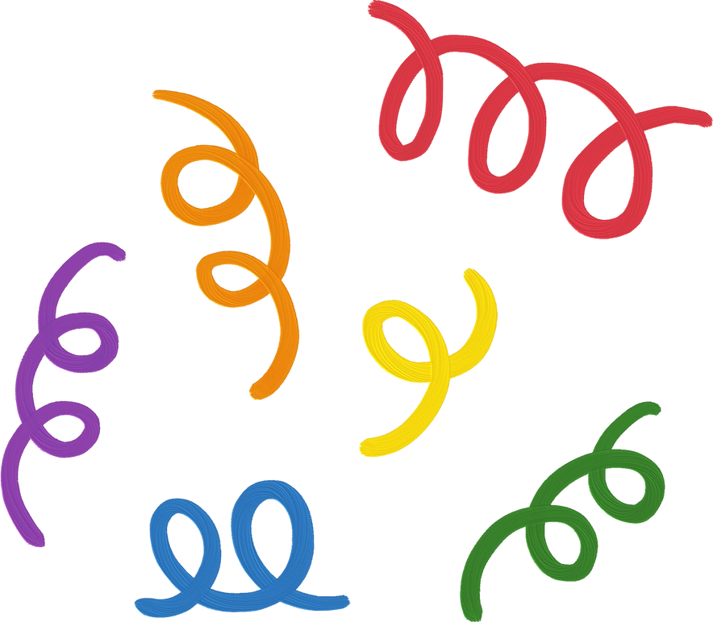
Viết một đoạn văn khoảng 5 câu nói về các hoạt động của học sinh trong giờ ra chơi ở sân trường em. Nêu tác dụng của từng dấu phẩy được dùng trong đoạn văn.
Bạn cần sử dụng phông nền ảo
chính thức cho trò chơi

Slide 15



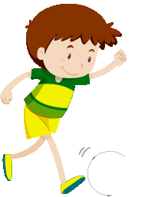
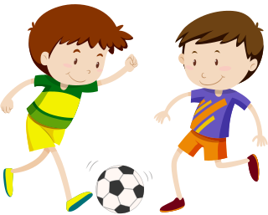



Tiếng trống trường bỗng vang lên, các lớp ùa ra sân vui chơi sau những tiết học căng thẳng. Sân trường vắng lặng là thế bỗng ồn ào, náo nhiệt hẳn lên. Tiếng nói, tiếng cười, tiếng chạy nhảy hòa với tiếng lá cây xào xạc. Các bạn nam nghịch ngợm với trò chơi đá cầu, các bạn nữ chơi nhảy dây hoặc bịt mắt bắt dê. Ở góc sân trường, có từng nhóm bạn ngồi tâm sự về những câu chuyện buồn vui trong học tập. Giờ ra chơi tuy ngắn ngủi nhưng đã giúp chúng em thư giãn đầu óc và thoải mái hơn.

Slide 16
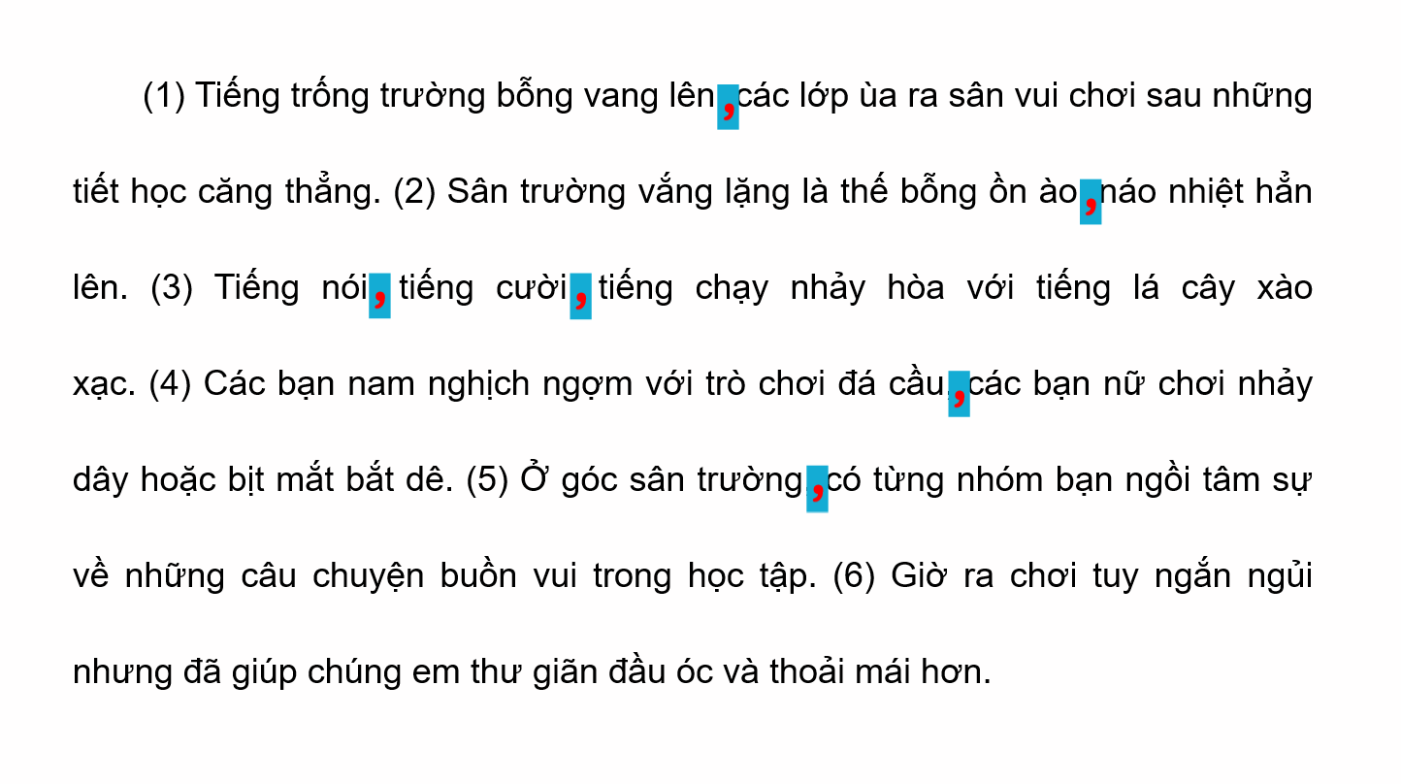


Tác dụng của dấu phẩy
1
Dấu phẩy có tác dụng ngăn cách các vế trong câu ghép.
2
Dấu phẩy dùng để ngăn cách các bộ phận cùng chức vụ trong câu.
3
Dấu phẩy dùng để ngăn cách các bộ phận cùng chức vụ trong câu.
4
Dấu phẩy có tác dụng ngăn cách các vế trong câu ghép.
5
Dấu phẩy dùng để ngăn cách trạng ngữ với chủ ngữ và vị ngữ.

Slide 17

Các bộ phận cùng chức vụ trong câu
Dấu
phẩy
Ngăn cách
có tác dụng gì ?
Trạng ngữ với chủ ngữ - vị ngữ
Các vế câu trong câu ghép

Slide 18
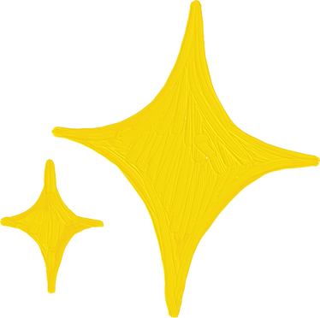


Hoàn thành bài 2 vào vở.
Chuẩn bị bài: “Ôn tập về dấu câu (Dấu hai chấm)”.
Dặn dò

Slide 19

Chúc các bạn
học tốt!

